Slide 1
과제 1
MSSQL 설치 DB 생성 및 Table 생성

Slide 2
목차
1. MSSQL DB 무료버전 설치
4. TEST DB 생성
2. MSSQL Management Studio 설치
5. t_table 테이블 생성
3. MSSQL Management Studio 서버 연결

Slide 3
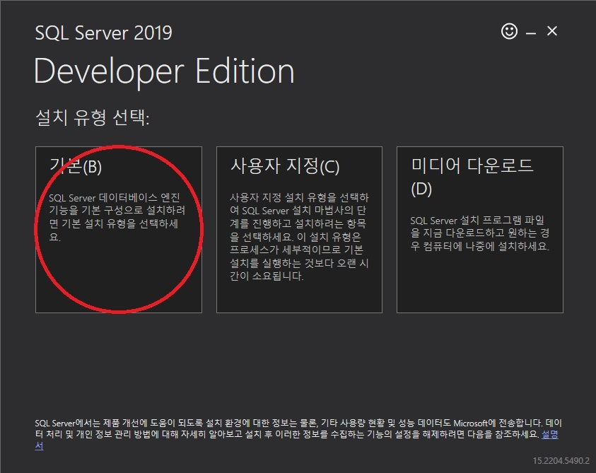
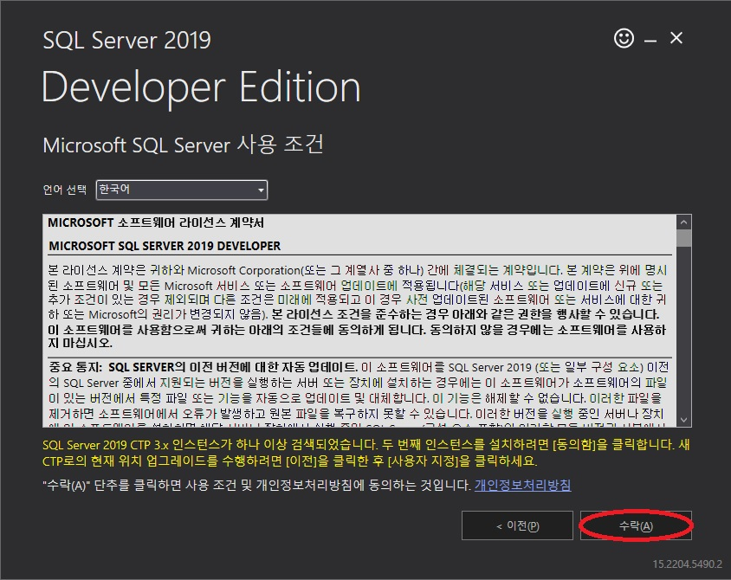
MSSQL DB 무료버전 설치
https://go.microsoft.com/fwlink/?linkid=866662 통해서
SQL2019-SSEI-Dev 다운 및 설치
Notes:
https://go.microsoft.com/fwlink/?linkid=866662

Slide 4
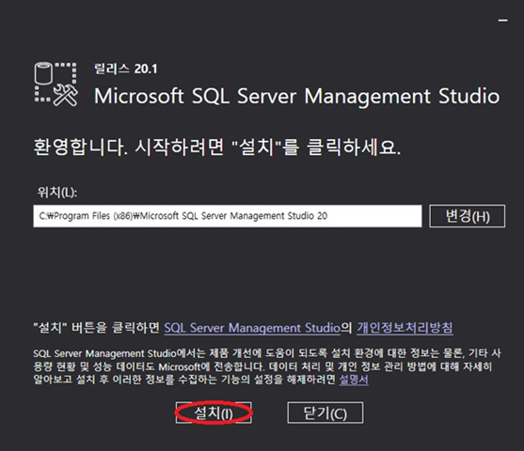
MSSQL Management Studio 설치
https://learn.microsoft.com/ko-kr/sql/ssms/download-sql-server-management-studio-ssms?view=sql-server-ver16#download-ssms 통해서 SSMS-Setup-KOR 다운 및 설치
Notes:
https://learn.microsoft.com/ko-kr/sql/ssms/download-sql-server-management-studio-ssms?view=sql-server-ver16#download-ssms

Slide 5
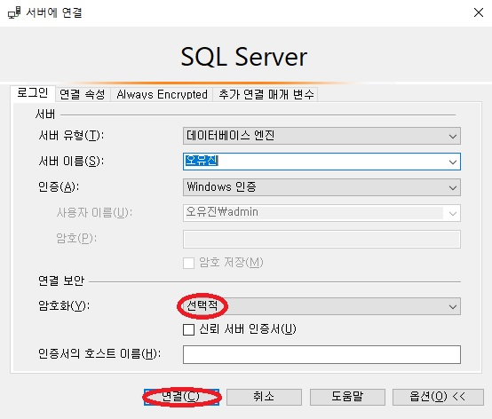
MSSQL Management Studio 서버 연결
MSSQL Management Studio 실행 후, 서버에 연결 시 암호화 – 선택적 변경 후 연결

Slide 6
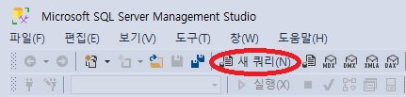
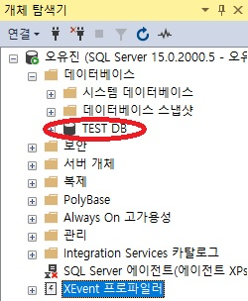

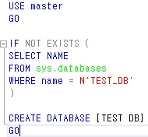
TEST DB 생성
TEST DB라는 이름의 DB가 존재하지 않아야 이후의 코드 블록이 실행
TEST DB라는 이름의 DB 생성

Slide 7
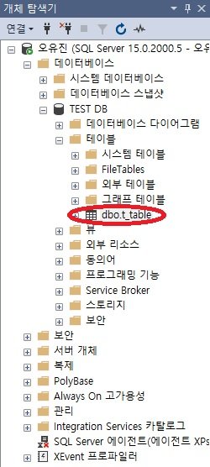
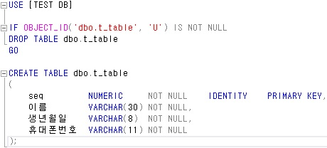
t_table 테이블 생성
TEST DB를 현재 세션의 기본 DB로 설정
dbo.t_table이라는 테이블이 이미 존재한다면, 그 테이블을 삭제
IDENTITY: 자동으로 증가값이 부여
PRIMARY KEY: 특정 row 하나를 식별하는 역할

Slide 8
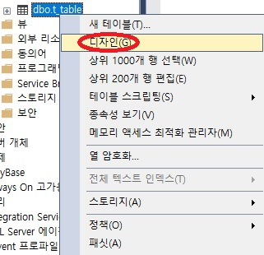
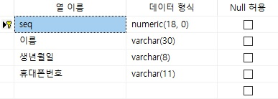
t_table 테이블 생성

